Slide 1
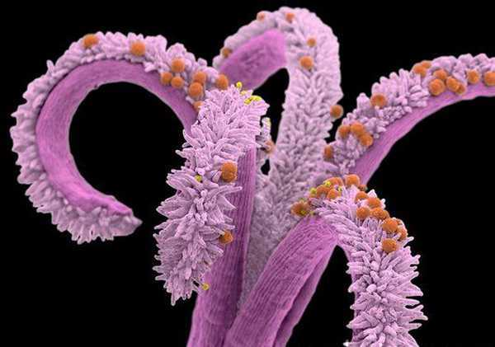
Запилення
Герань

Slide 2
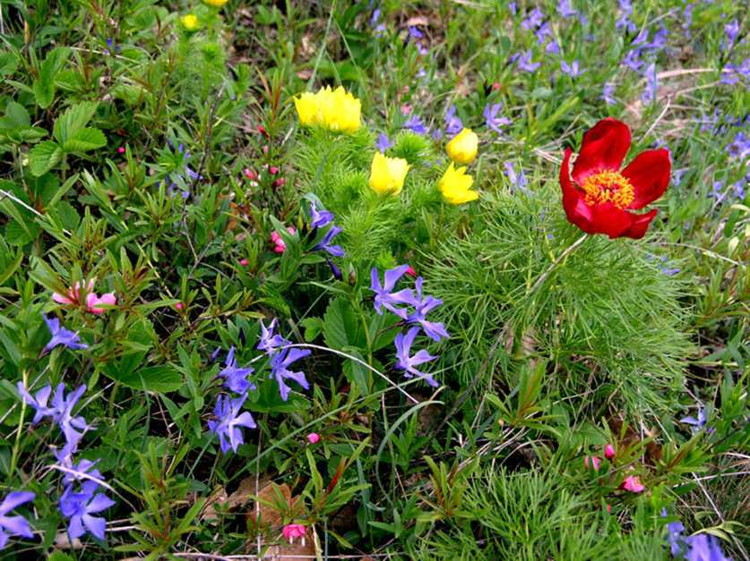
Запилення
Навіщо в природі такі різноманітні квітки?

Slide 3
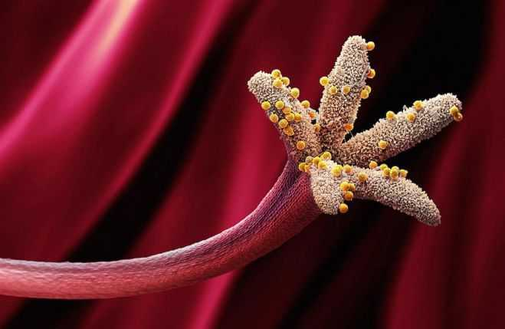
Запилення – це процес …
Герань
Стовпчик маточки
Приймочка маточки
… перенесення пилкових зерен із тичинок на маточки для запліднення

Slide 4
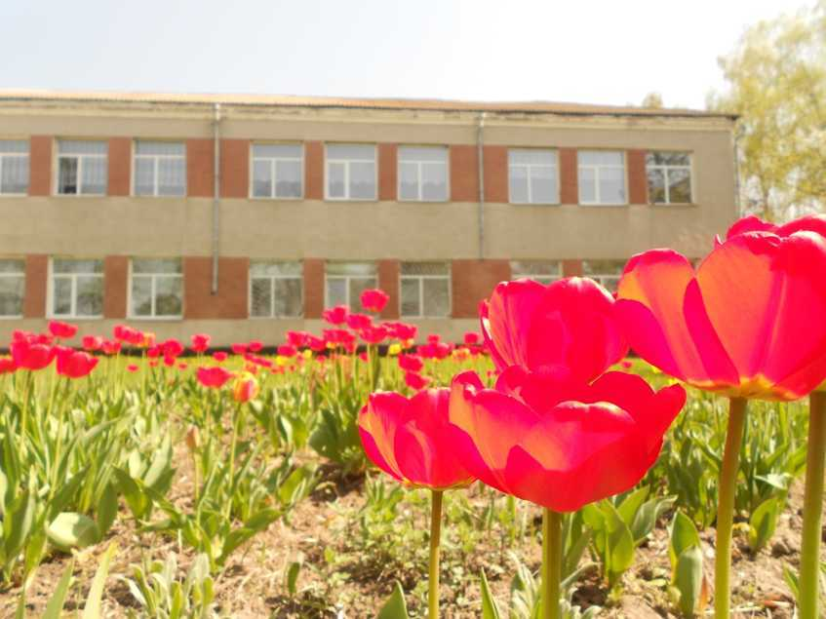
Запилення
Відбувається під час цвітіння рослин

Slide 5
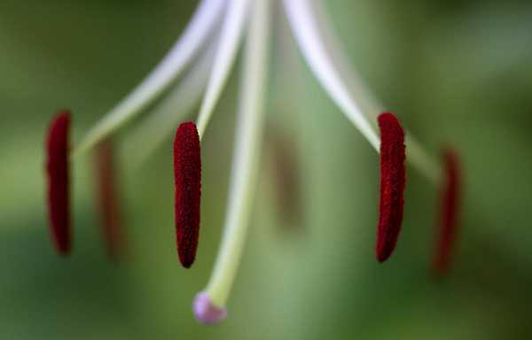
Запилення
Лілія тигрова
Тичинкова нитка
Тичинкова нитка
Пиляк
Пиляк
У пиляках тичинок утворюються пилкові зерна зі сперміями

Slide 6
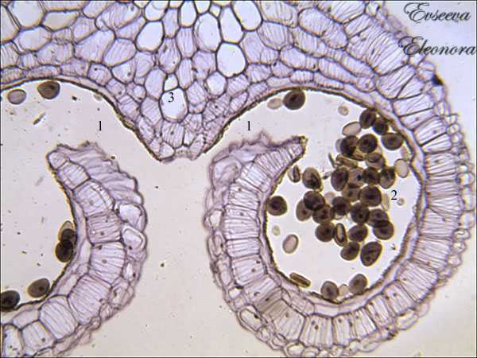
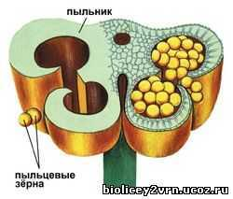
Запилення
Пиляк
Герань
Пилкові зерна
Пилкові зерна
Після дозрівання пиляки розтріскуються і пилкові зерна звільняються

Slide 7
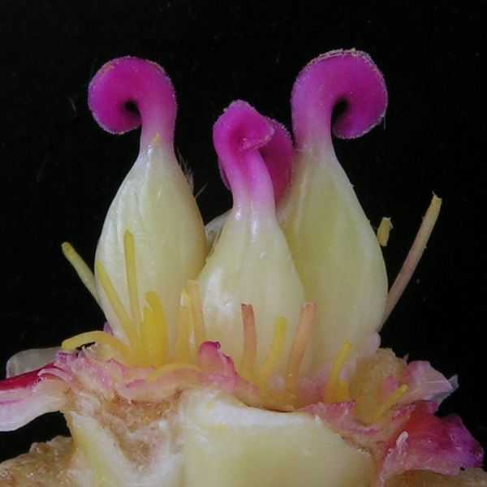
Запилення
Півонія
Зав’язь
маточки
Зав’язь
маточки
Зав’язь
маточки
У зав’язі маточки формуються насінні зачатки з яйцеклітинами

Slide 8
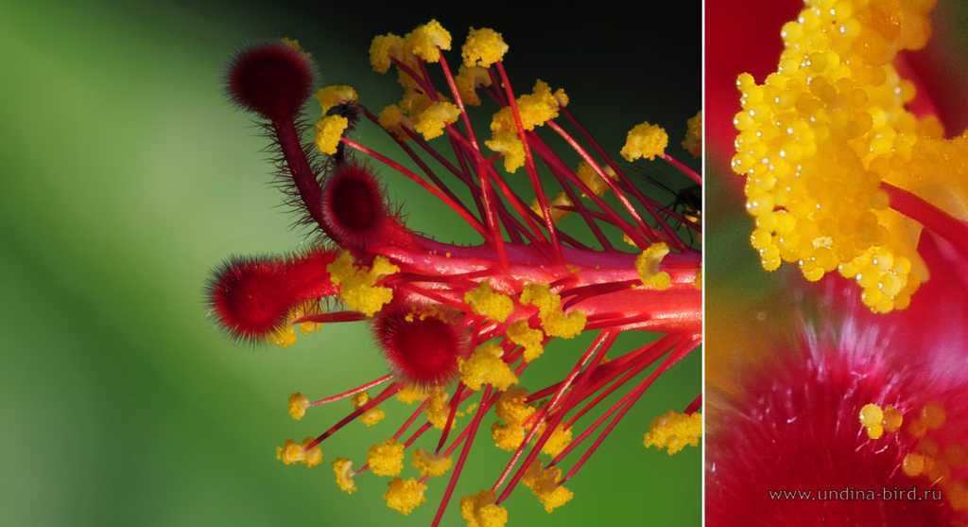
Запилення
Тичинки
з розтрісканими
пиляками
Розгалужена
приймочка
маточки
Гібіскус
(китайська роза)
Пилкові зерна
Пилок має закріпитися на приймочці маточки, для цього у них відповідна будова

Slide 9
Запилення
Значення запилення – зустріч гамет

Slide 10
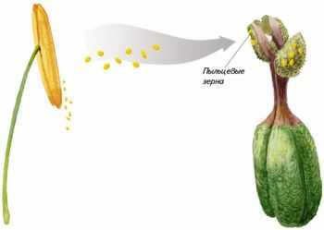
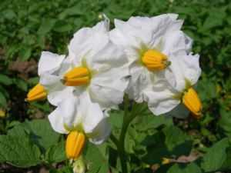
Самозапилення – це …
Тичинка
Пилок
Маточка
Картопля
… перенесення пилку в межах однієї квітки або рослини

Slide 11
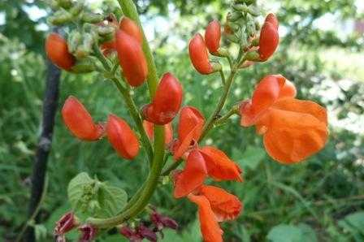
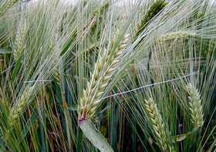
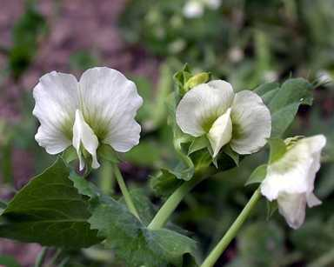
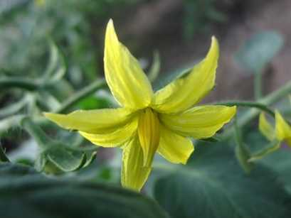
Самозапилення
Квасоля
декоративна
Ячмінь озимий
Горох посівний
Помідор
Властиве багатьом культурним рослинам,
хоча зменшує їх пристосованість до умов середовища

Slide 12
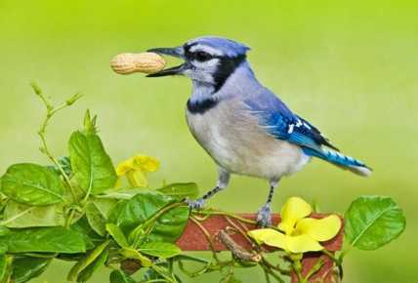
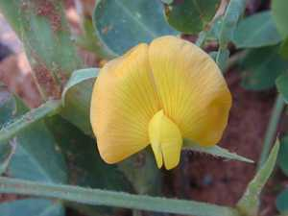
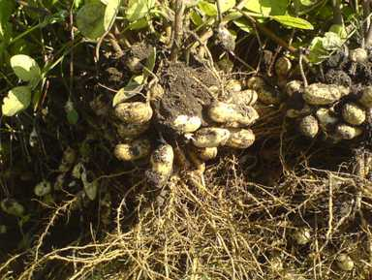
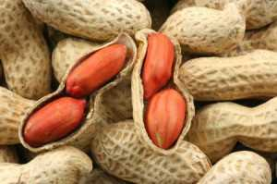
Самозапилення
Арахіс і
голуба
сойка
Весняні переважно нестатеві
квітки
Квітки більшості самозапильних рослин розкриваються уже запиленими

Slide 13
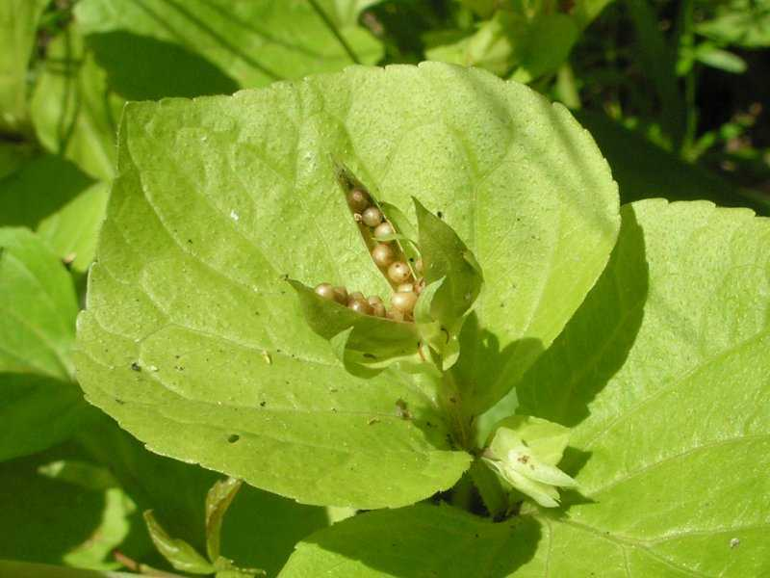
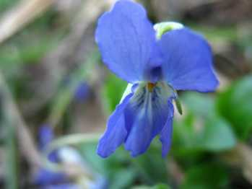
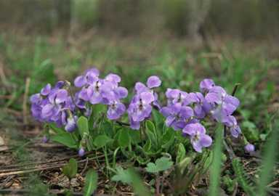
Самозапилення
Насіння
з літньої квітки
Весняні переважно нестатеві
квітки
Літні зелені квітки
взагалі не розкриваються
Фіалка дивна

Slide 14
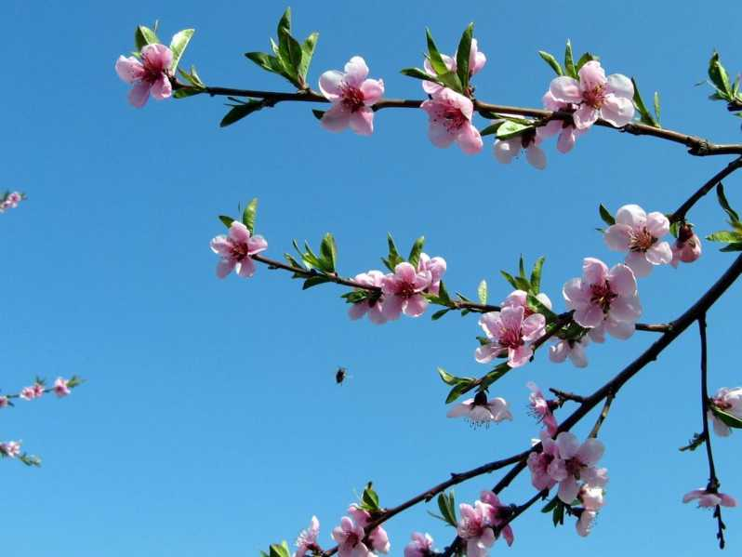
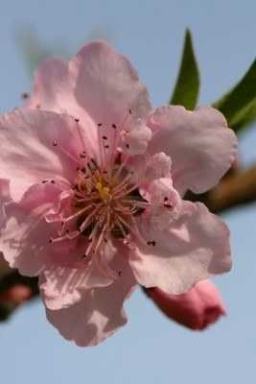
Самозапилення
Нектарин
Весняні переважно нестатеві
квітки
Переважна більшість самозапильних рослин можуть запилюватися перехресно

Slide 15
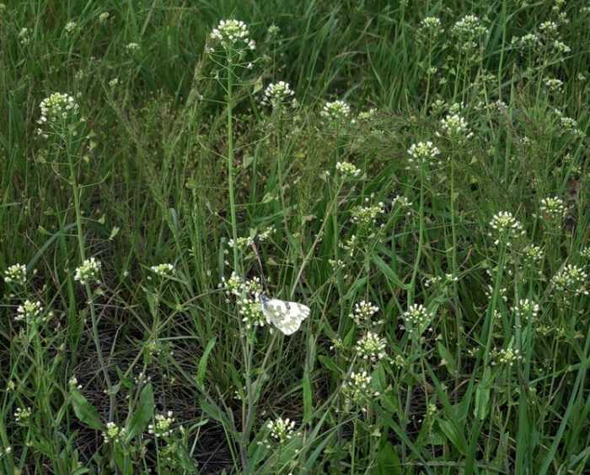
Самозапилення
Весняні переважно
Переваги самозапилення: насінне розмноження за несприятливих умов

Slide 16
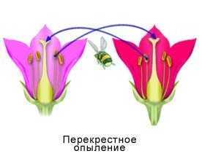
Перехресне запилення …
Весняні переважно нестатеві
квітки
… здійснюється між різними особинами,
що збільшує пристосованість виду

Slide 17
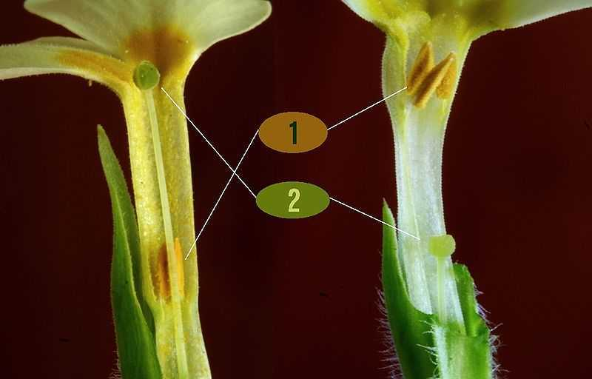
Перехресне запилення
Довгі тичинки і
коротка маточка
Весняні переважно нестатеві
квітки
Короткі тичинки
і довга маточка
Пристосування для уникнення самозапилення

Slide 18
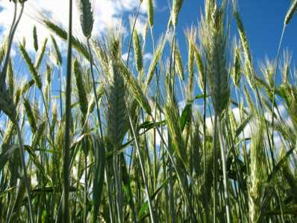
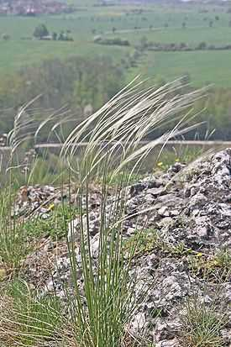
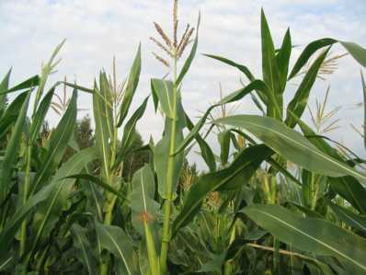
Вітрозапильні рослини …
Ковила
Жито
Кукурудза
Весняні переважно нестатеві
квітки
… мають невеликі малопомітні квітки
з невеликою оцвітиною без нектару і запаху

Slide 19
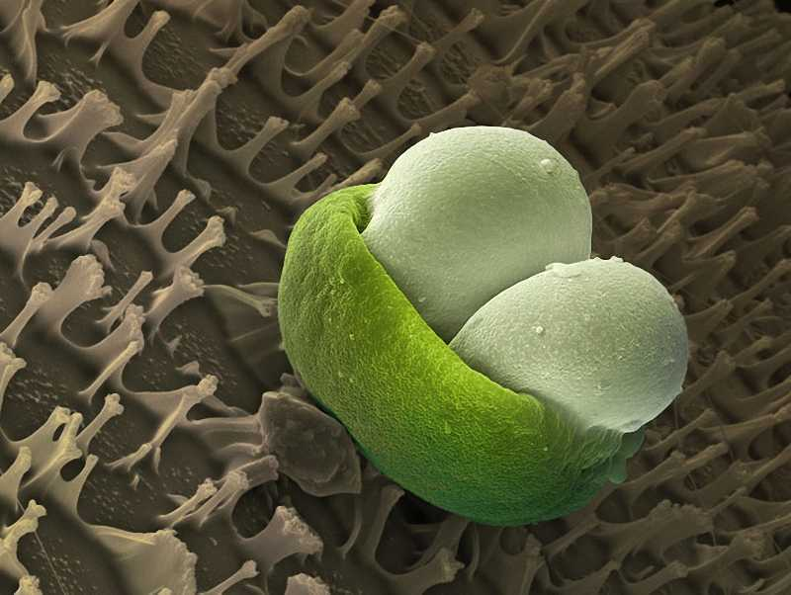
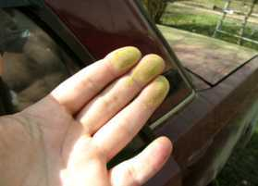
Вітрозапильні рослини …
Пилок сосни на поверхні яйця комахи
Весняні переважно нестатеві
квітки
… утворюють багато сухого легкого гладенького і дрібного пилку

Slide 20
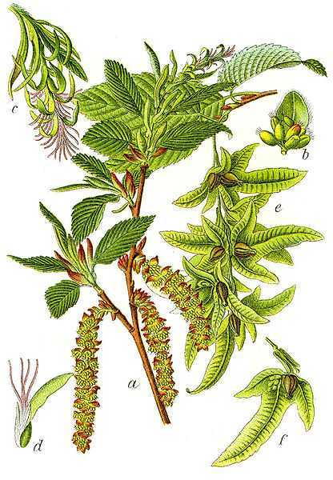
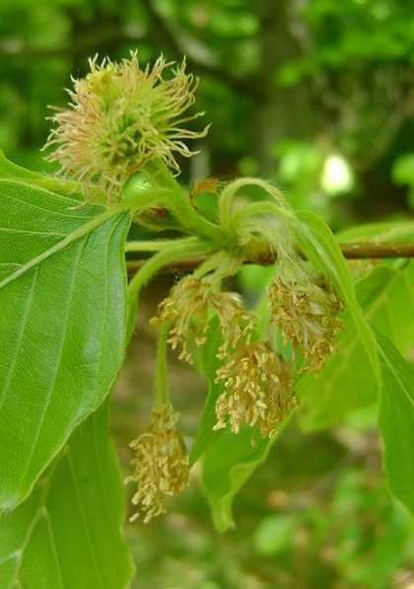
Вітрозапильні рослини …
Жіночі квітки
Жіночі квітки
Весняні переважно нестатеві
квітки
Чоловічі
квітки
Чоловічі квітки
Граб
Бук
… мають на маточках великі приймочки
з волосками чи клейким слизом

Slide 21
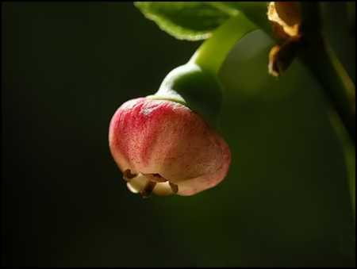
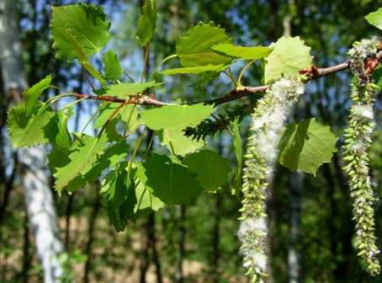
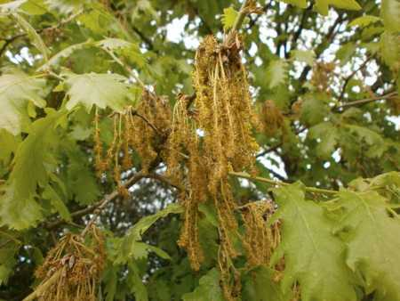
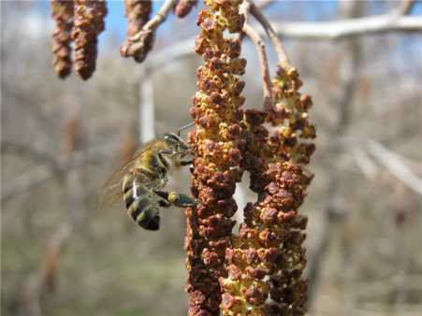
Вітрозапильні рослини
Осика
Жіночі квітки
Жіночі квітки
Дуб
Весняні переважно нестатеві
квітки
Чоловічі квітки
Бджола збирає
пилок для
своїх потреб
Чоловічі квітки

Slide 22
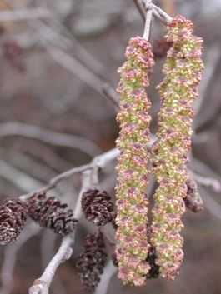
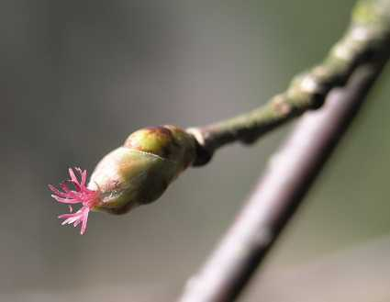
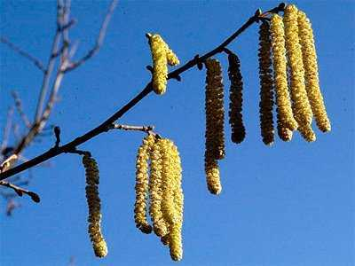
Вітрозапильні рослини
Вільха
Жіночі квітки
Чоловічі квітки
Ліщина
Весняні переважно нестатеві
квітки
Жіночі квітки
Чоловічі квітки

Slide 23
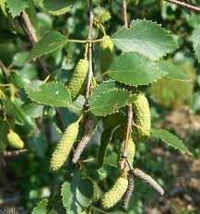
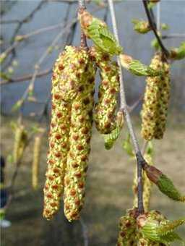
Вітрозапильні рослини
Весняні переважно нестатеві
квітки
Жіночі квітки
Чоловічі квітки
Береза

Slide 24
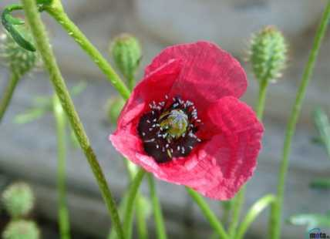
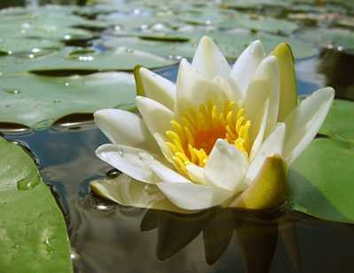
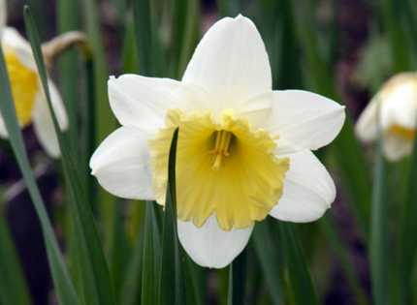
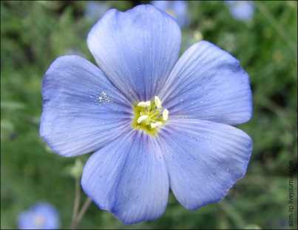
Комахозапильні рослини …
Мак
Латаття
Весняні переважно нестатеві
квітки
Нарцис
Льон
… мають великі яскраві квітки

Slide 25
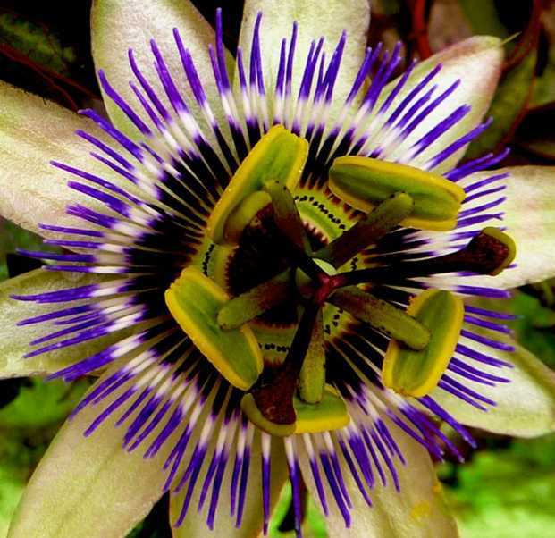
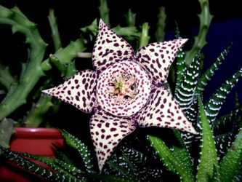
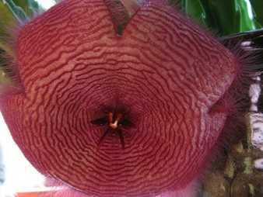
Комахозапильні рослини …
Нектарники
… і не завжди приємний
(для нас)
Весняні переважно нестатеві
квітки
Маракйуя
(пасифлора)
… мають нектарники і запах

Slide 26
Комахозапильні рослини …
Незабудка
Акантус
Айва
Абутилон
Весняні переважно нестатеві
квітки
… мають пилкові зерна зі складною поверхнею

Slide 27
Комахозапильні рослини …
Весняні переважно нестатеві
квітки
… мають запилювачів

Slide 28
Запилювачі
Бджоли
Весняні переважно нестатеві
квітки
Джмелі
Оси

Slide 29
Запилювачі
Мухи
Мурахи
Весняні переважно нестатеві
квітки
Жуки
Метелики

Slide 30
Рослини, які запилюються водою …
Водяний салат
Весняні переважно нестатеві
квітки
… мають пилок, який не тоне у воді, намокає і висихає без розтріскування

Slide 31
Рослини, які запилюються птахами …
Колібрі
Нектарниця
Колібрі
Весняні переважно нестатеві
квітки
… мають рідкий нектар, червоний колір і не пахнуть

Slide 32
Є рослини, які запилюються ссавцями …
Весняні переважно нестатеві
квітки
… кажанами …

Slide 33
Є рослини, які запилюються ссавцями …
Весняні переважно нестатеві
квітки
… кажанами …

Slide 34
Весняні переважно нестатеві
квітки
… та іншими дрібними звірками

Slide 35
Штучне запилення
Колібрі
Нектарниця
Колібрі
Весняні переважно нестатеві
квітки
Здійснює людина

Slide 36
Весняні переважно нестатеві
квітки
Jose Escofet. Запилення

Slide 37
Весняні переважно нестатеві
квітки
А тим часом у паралельному всесвіті …

